Slide 1
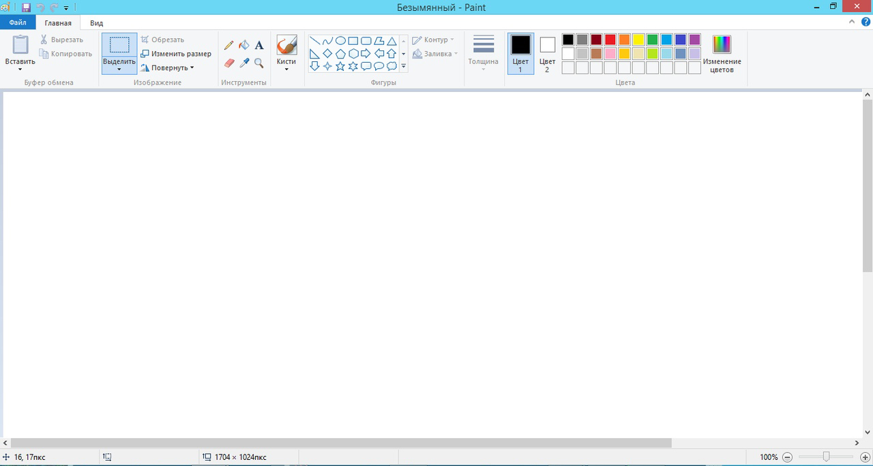
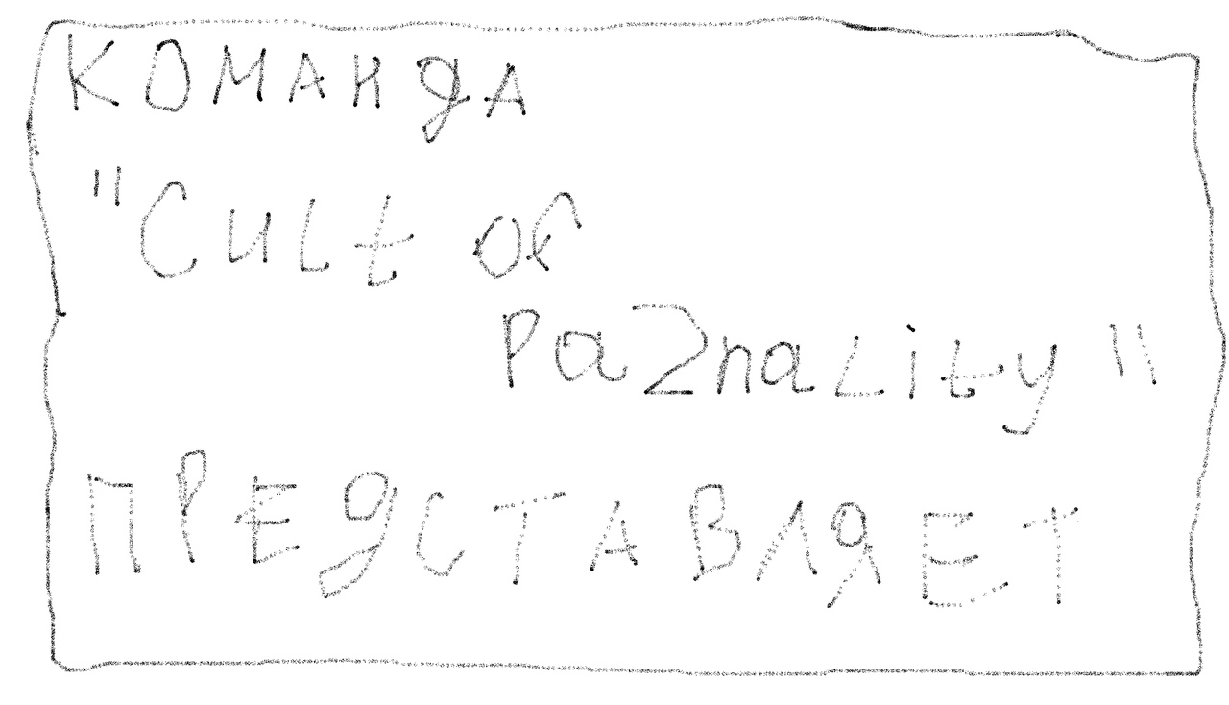
Q

Slide 2
Наша команда решила создать карточную игру используя снимки телескопа Hubble и немного воображения

Slide 3
Как делали

Slide 4
Преимущество

Slide 5
Виды карт
Персонажи
Атакующие
Лечащие
Юниты
Пассивные навыки

Slide 6
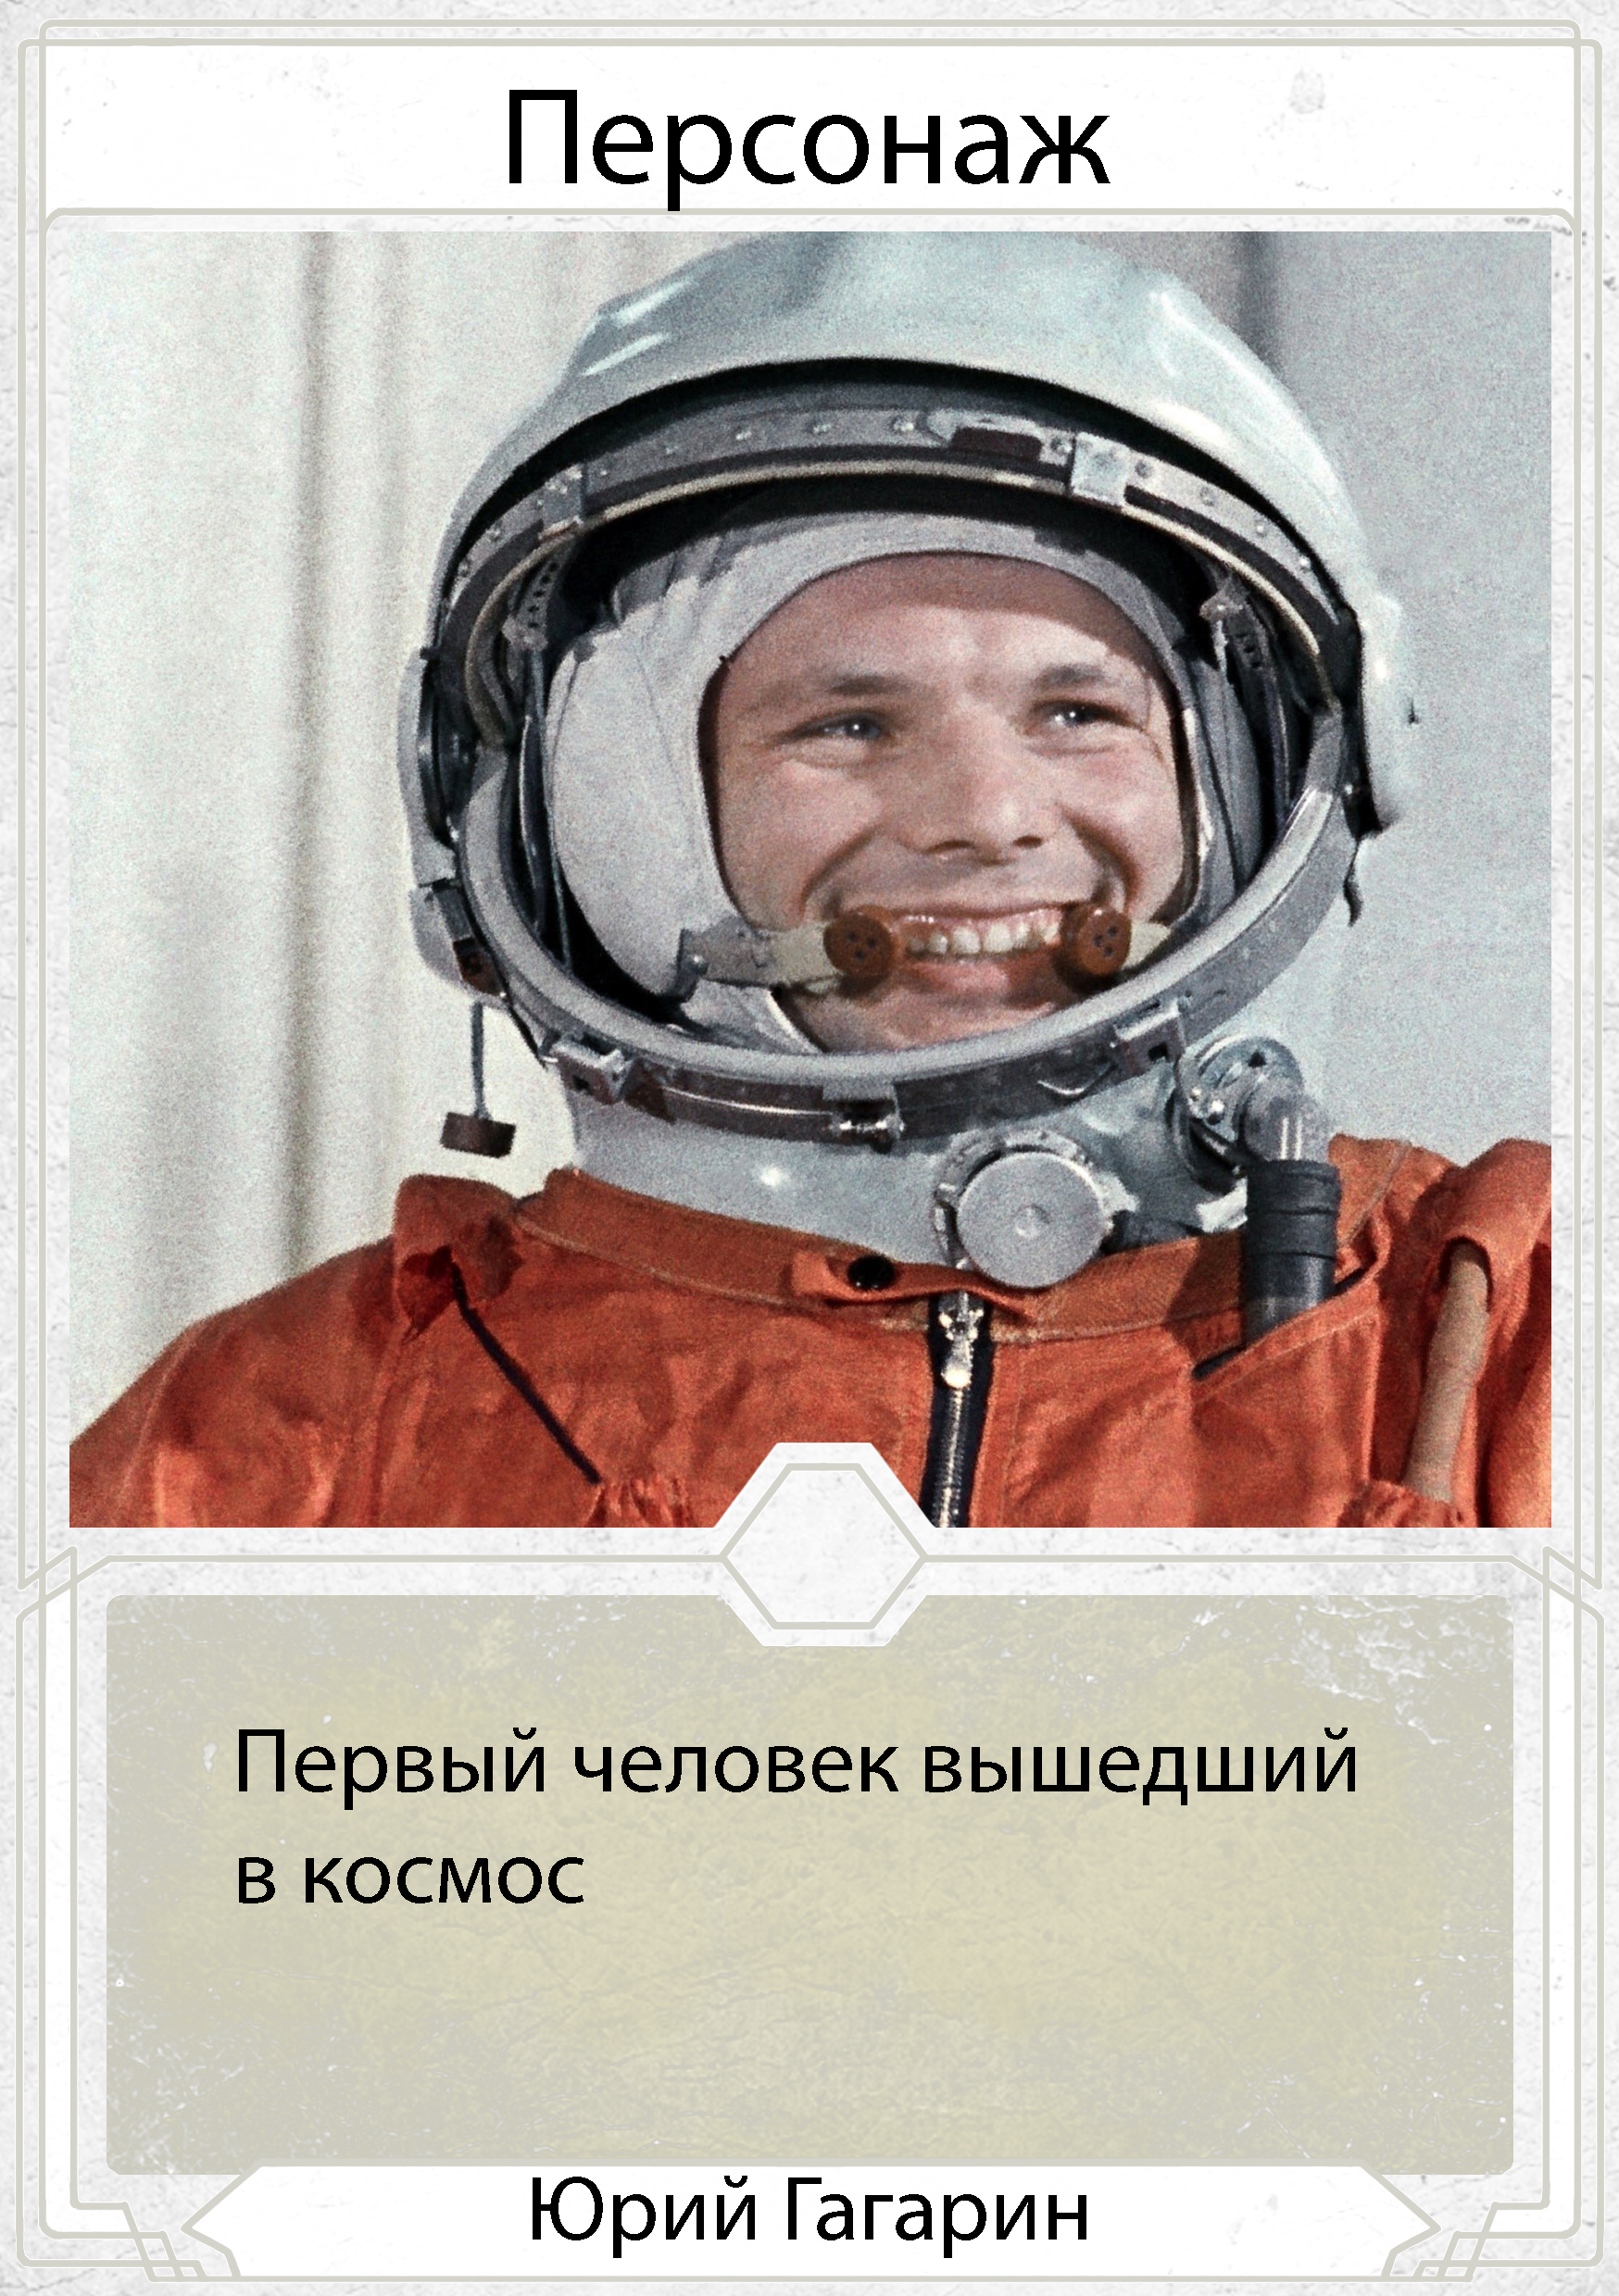
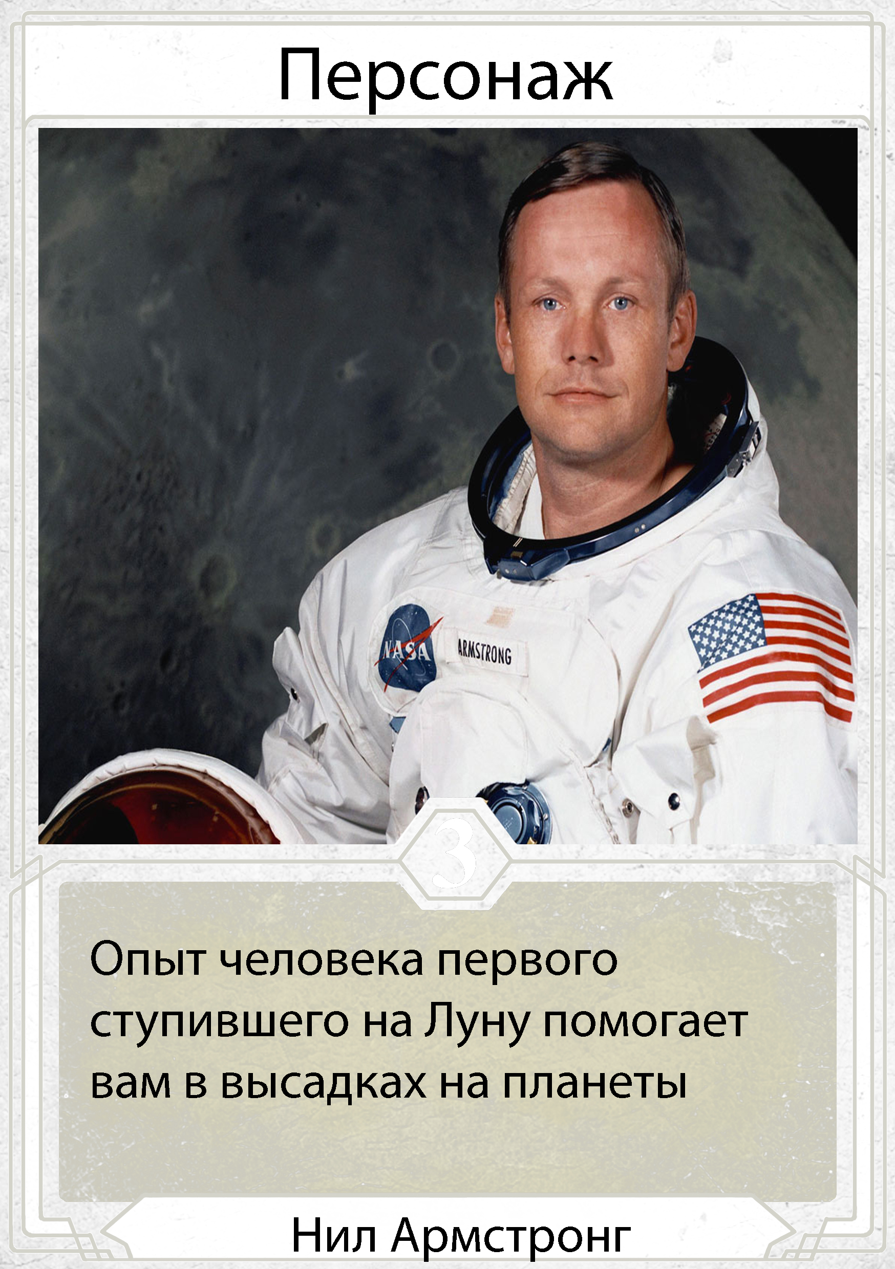
Персонажи

Slide 7
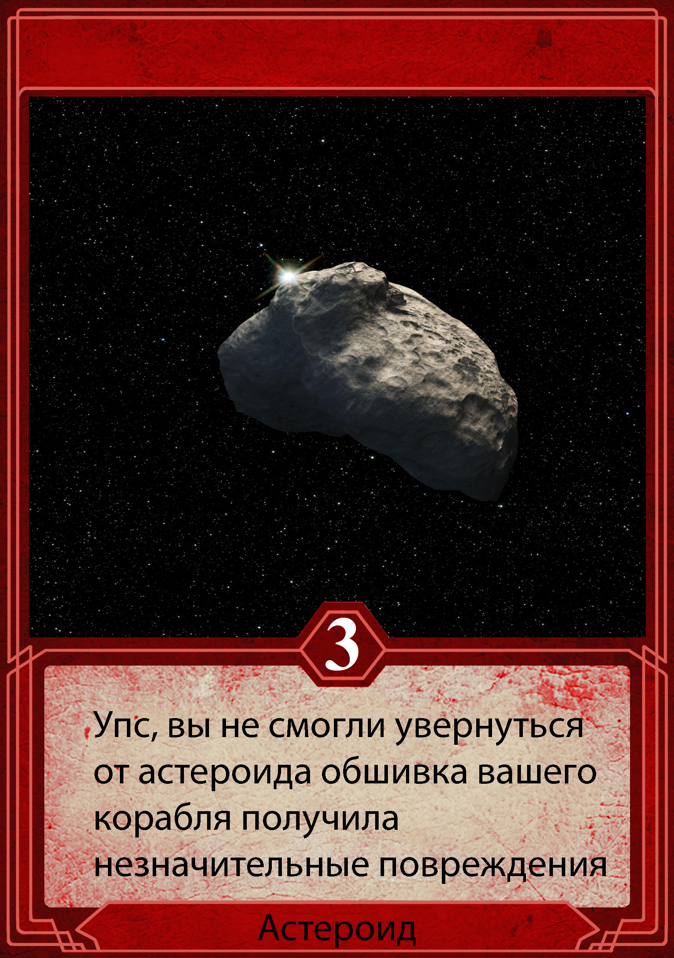
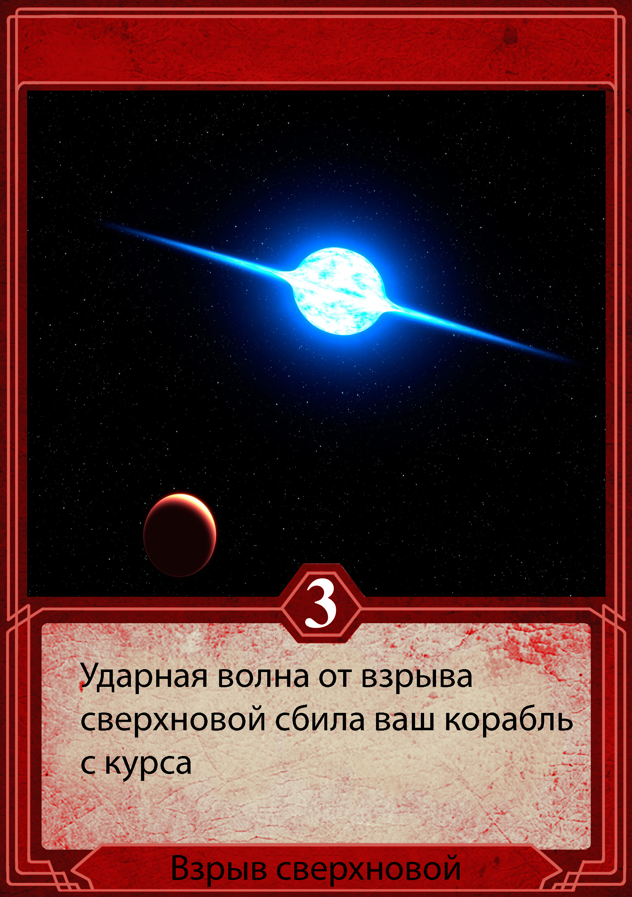
Атакующие

Slide 8
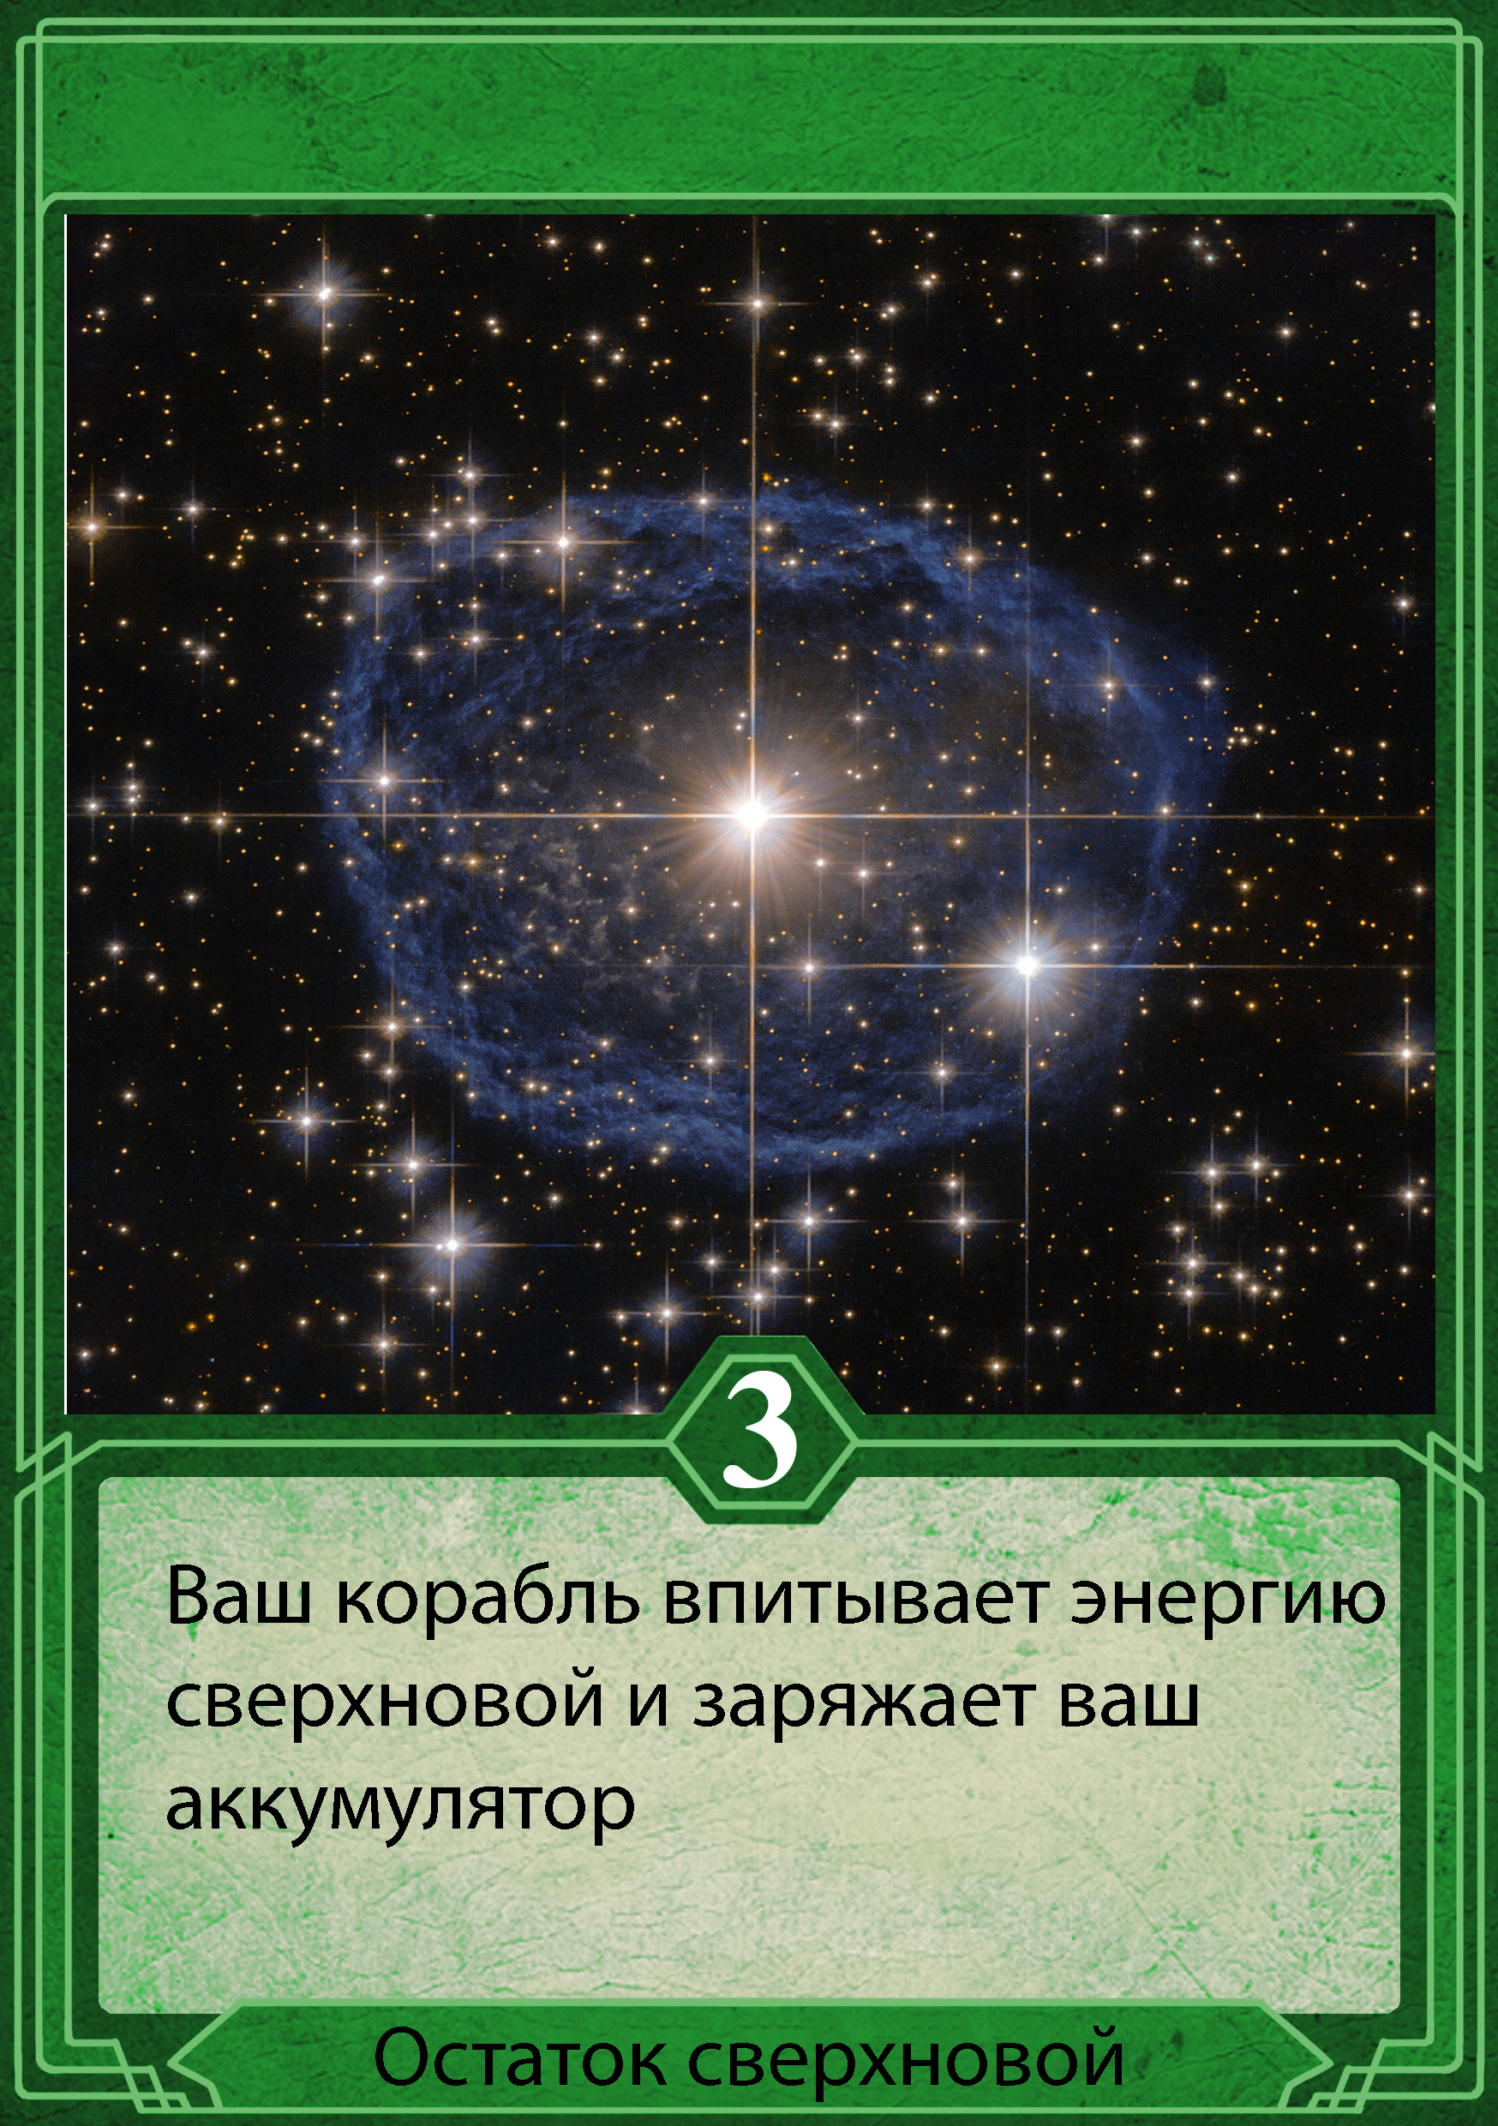
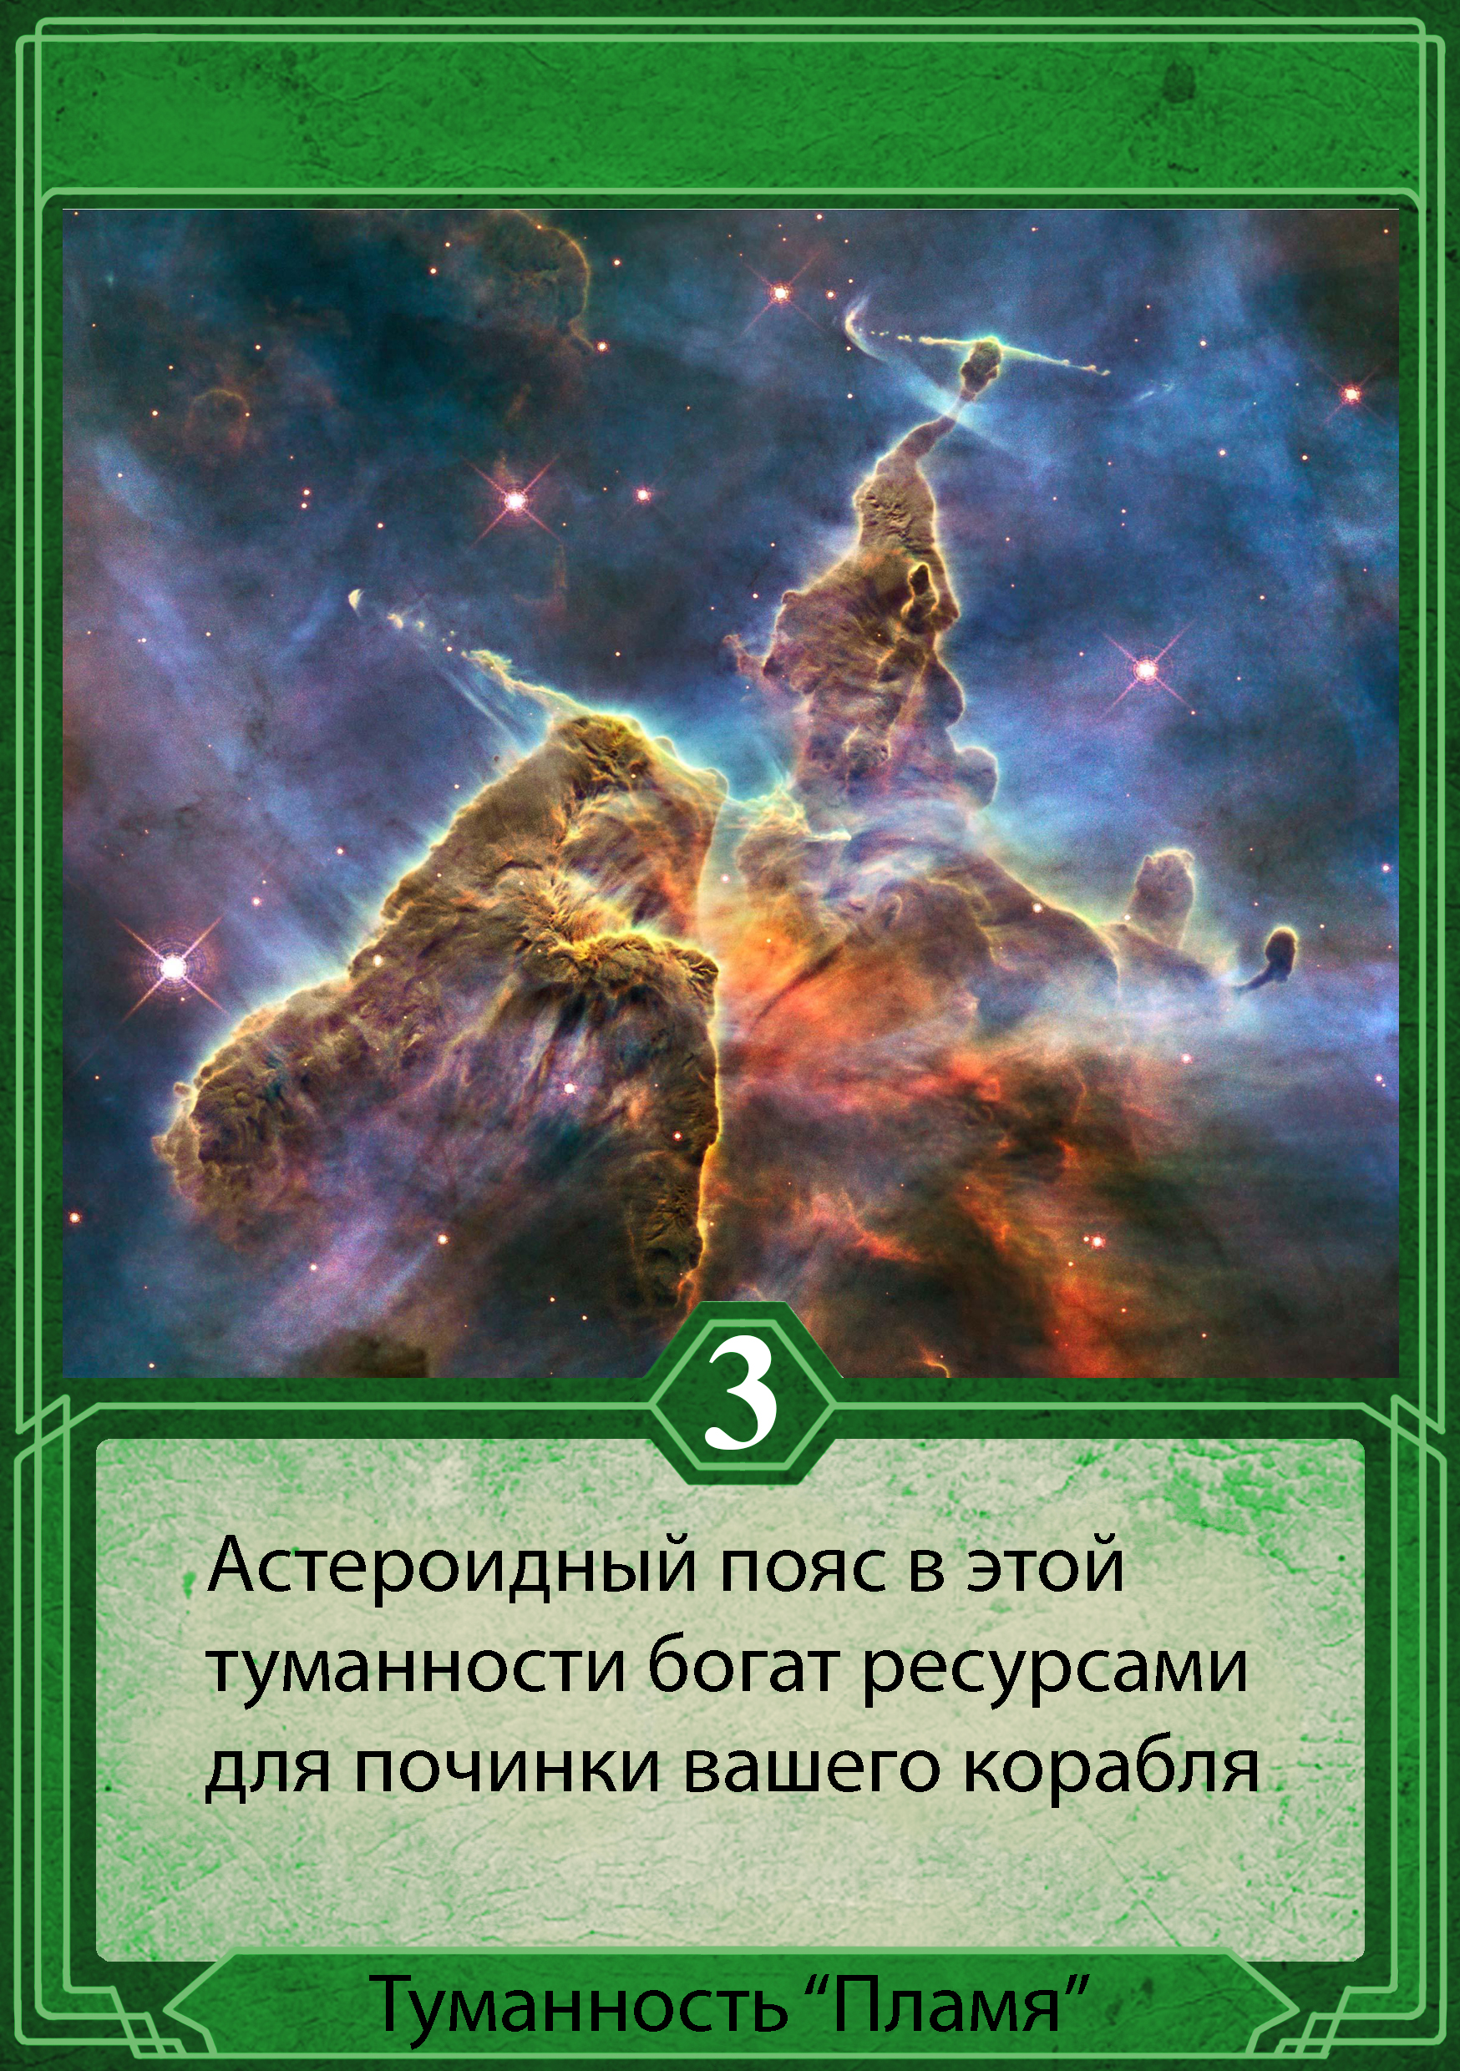
Лечащие

Slide 9
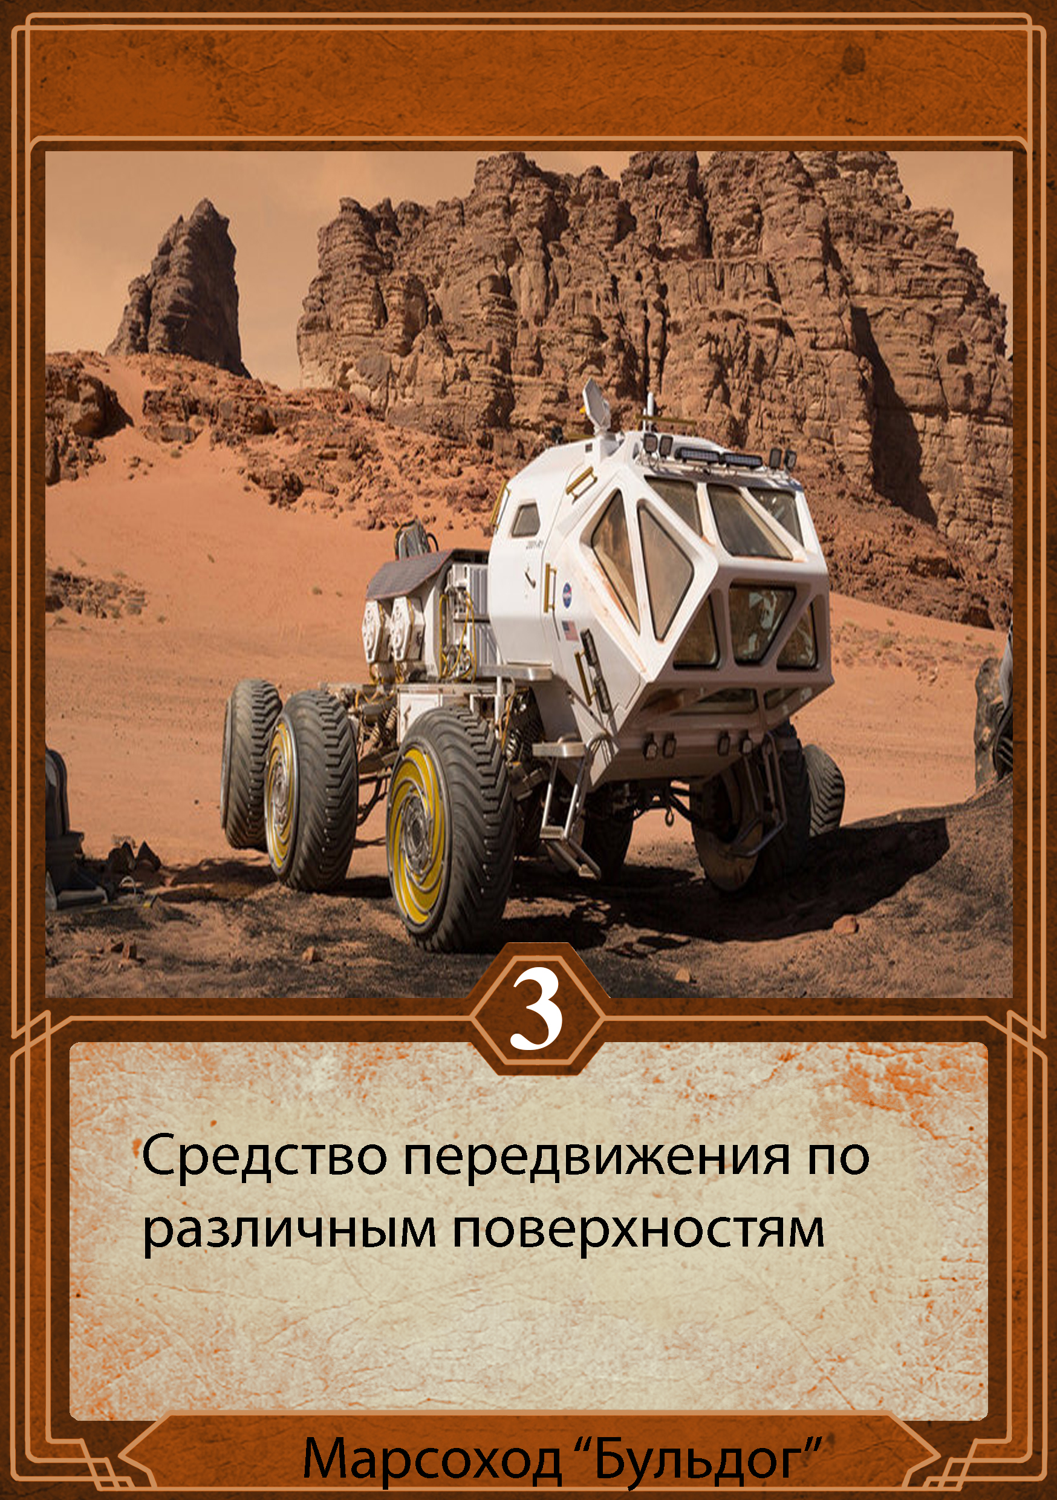
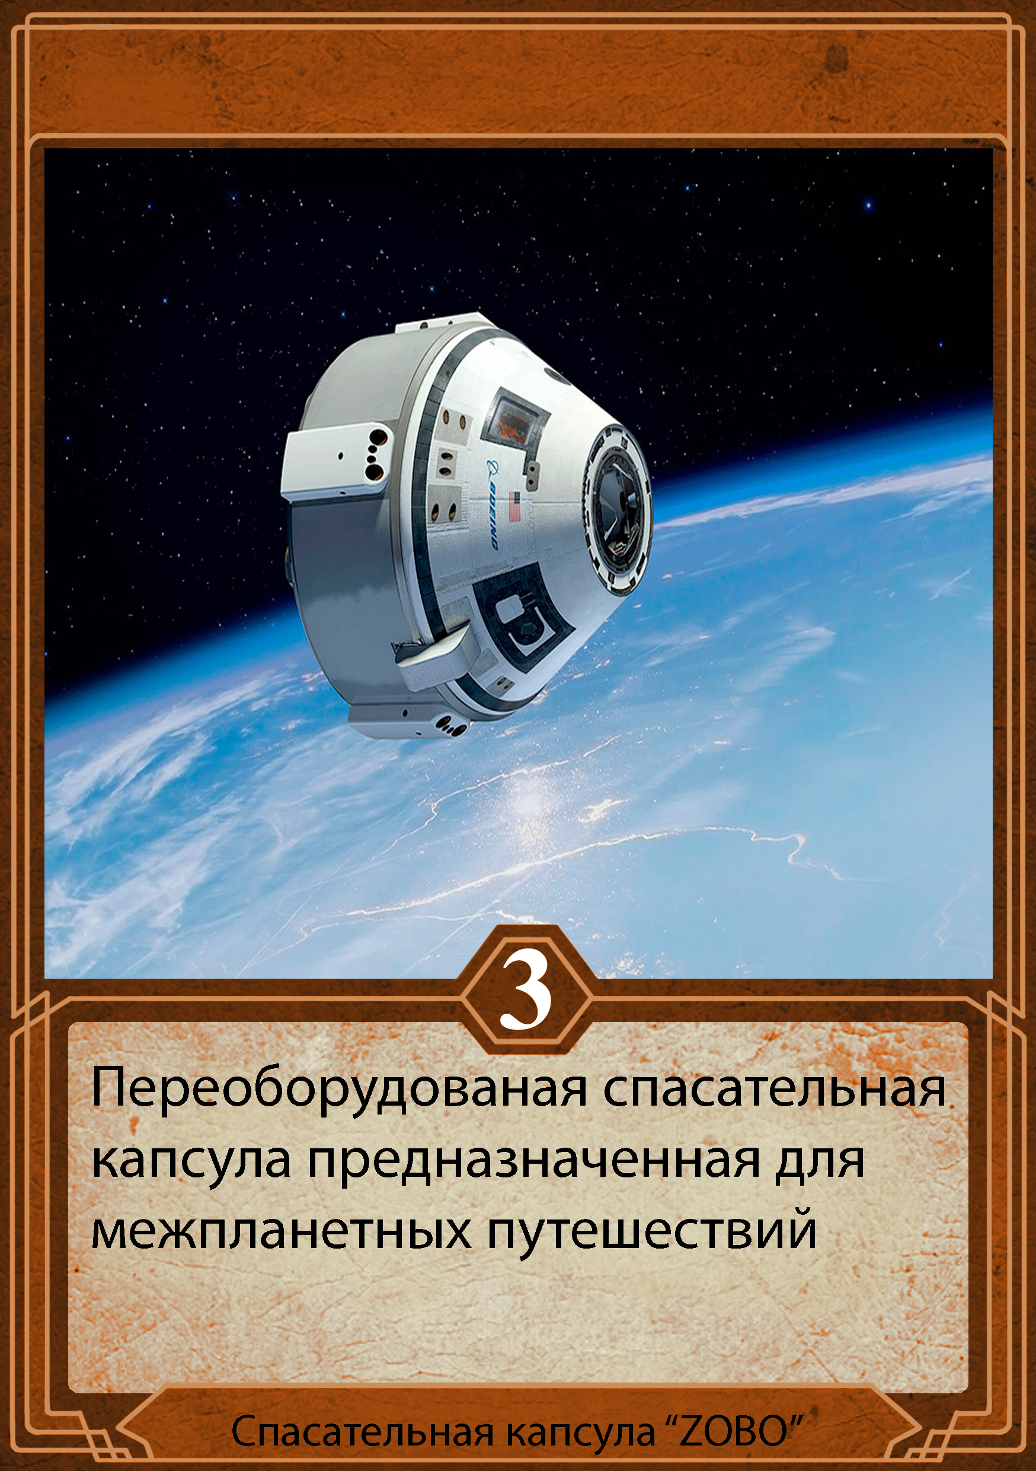
Юниты

Slide 10
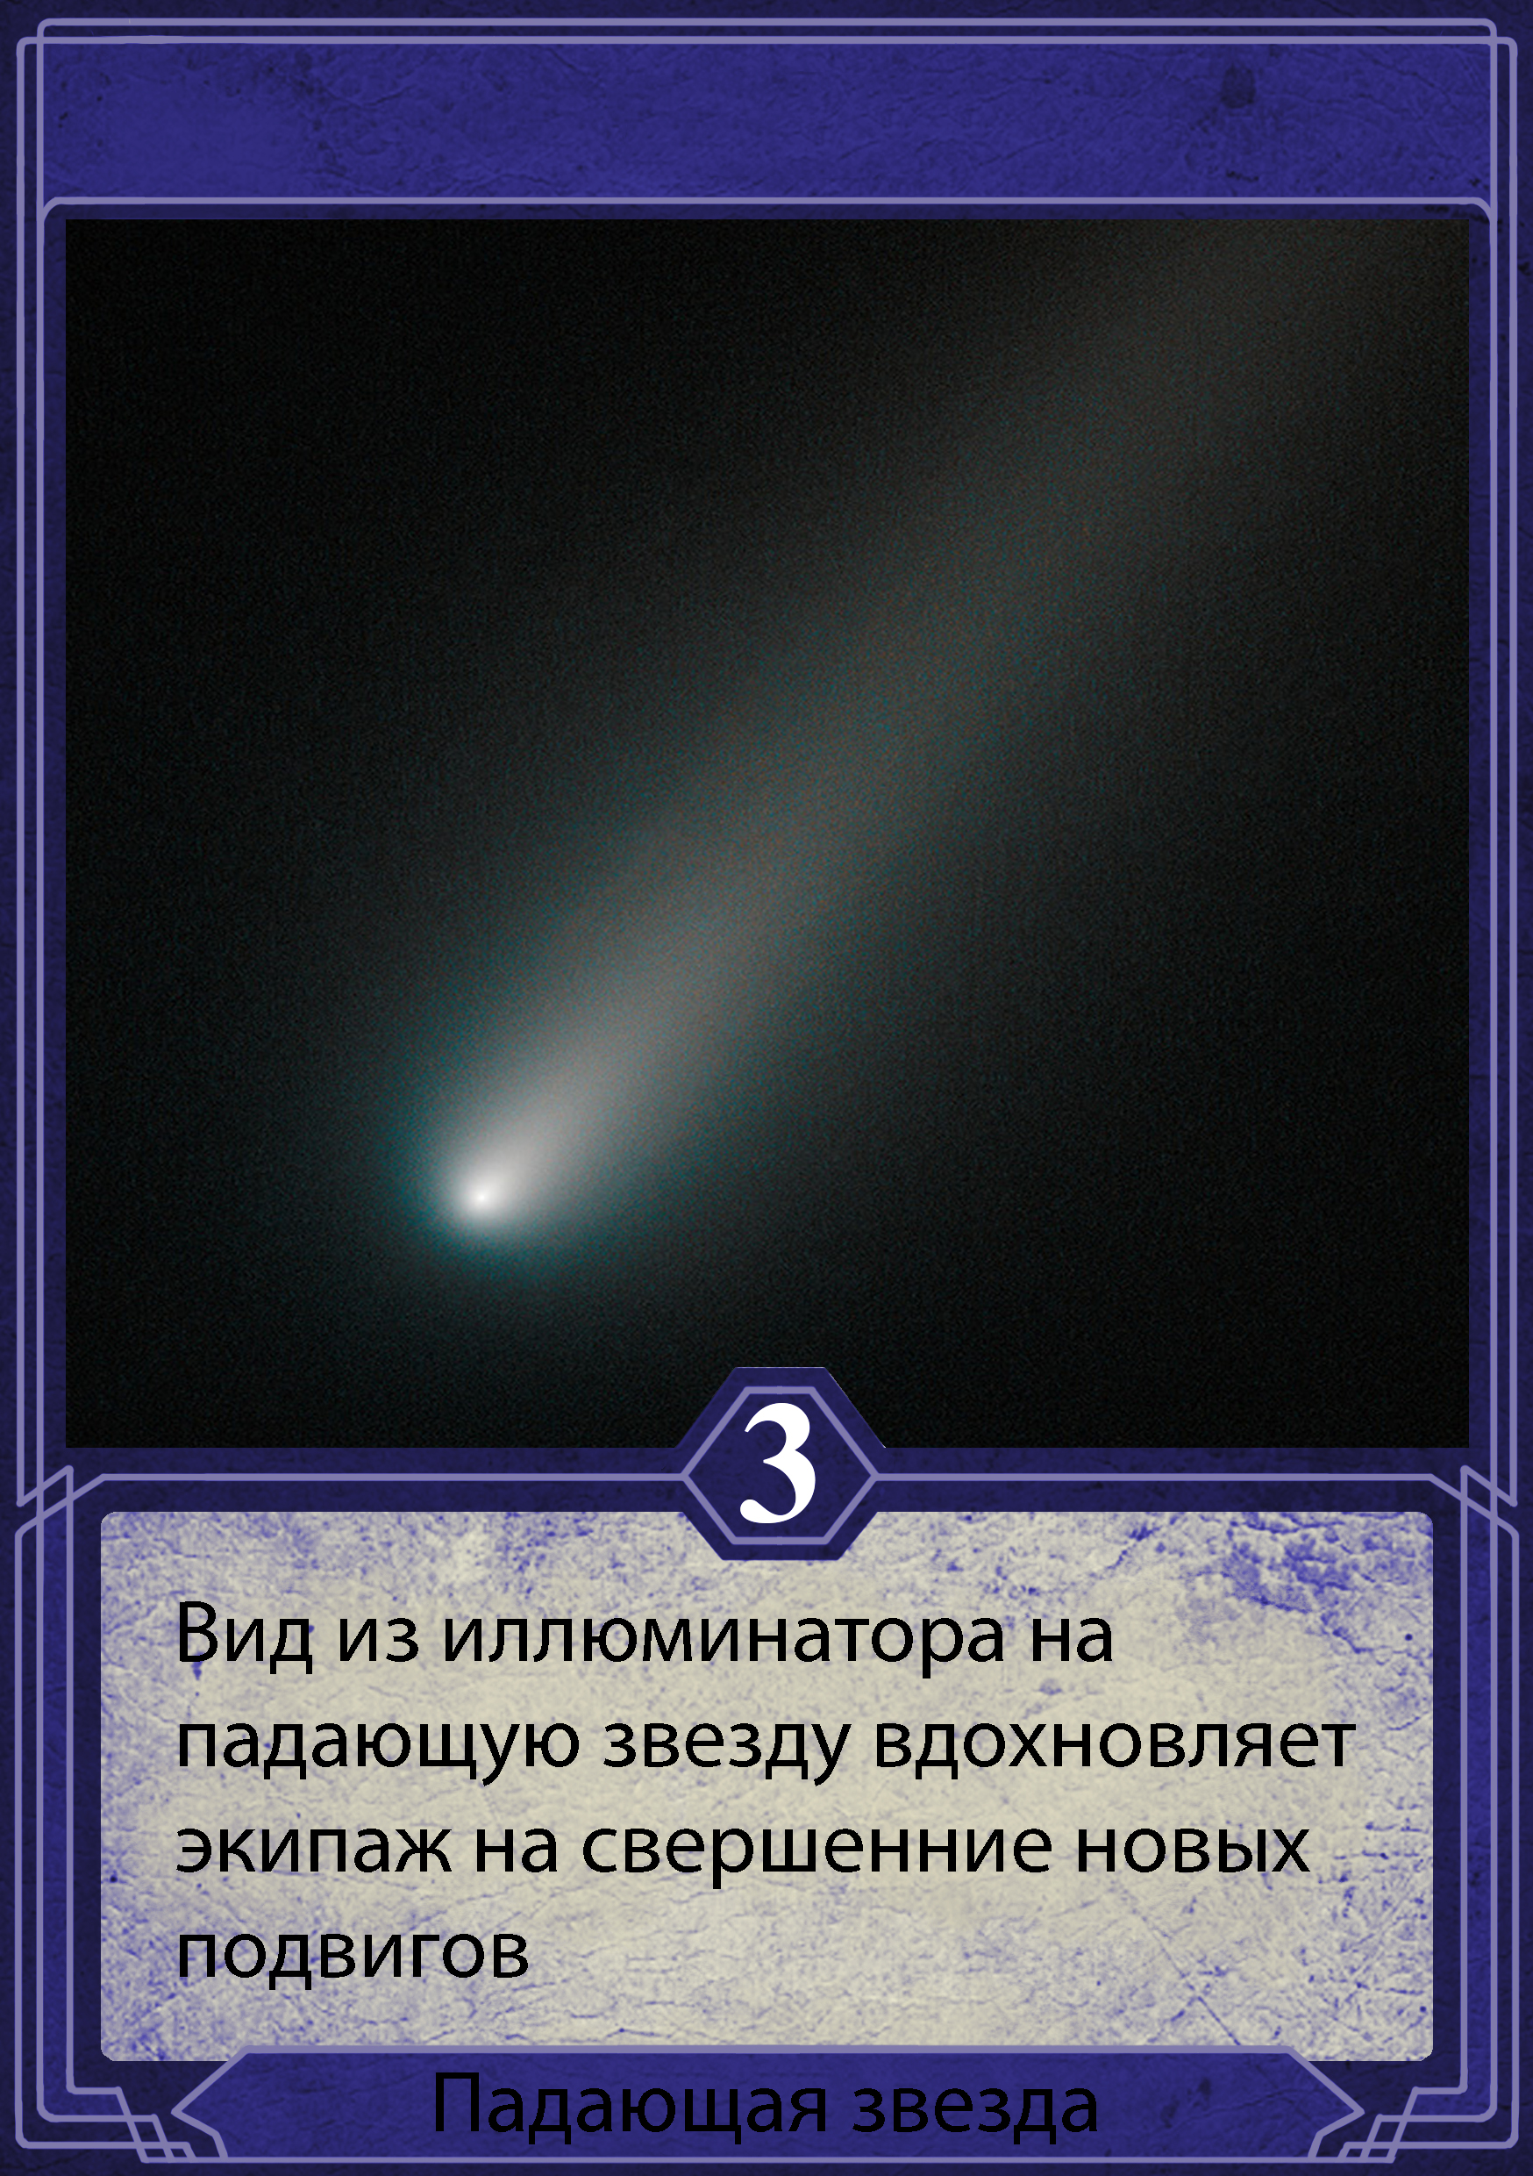
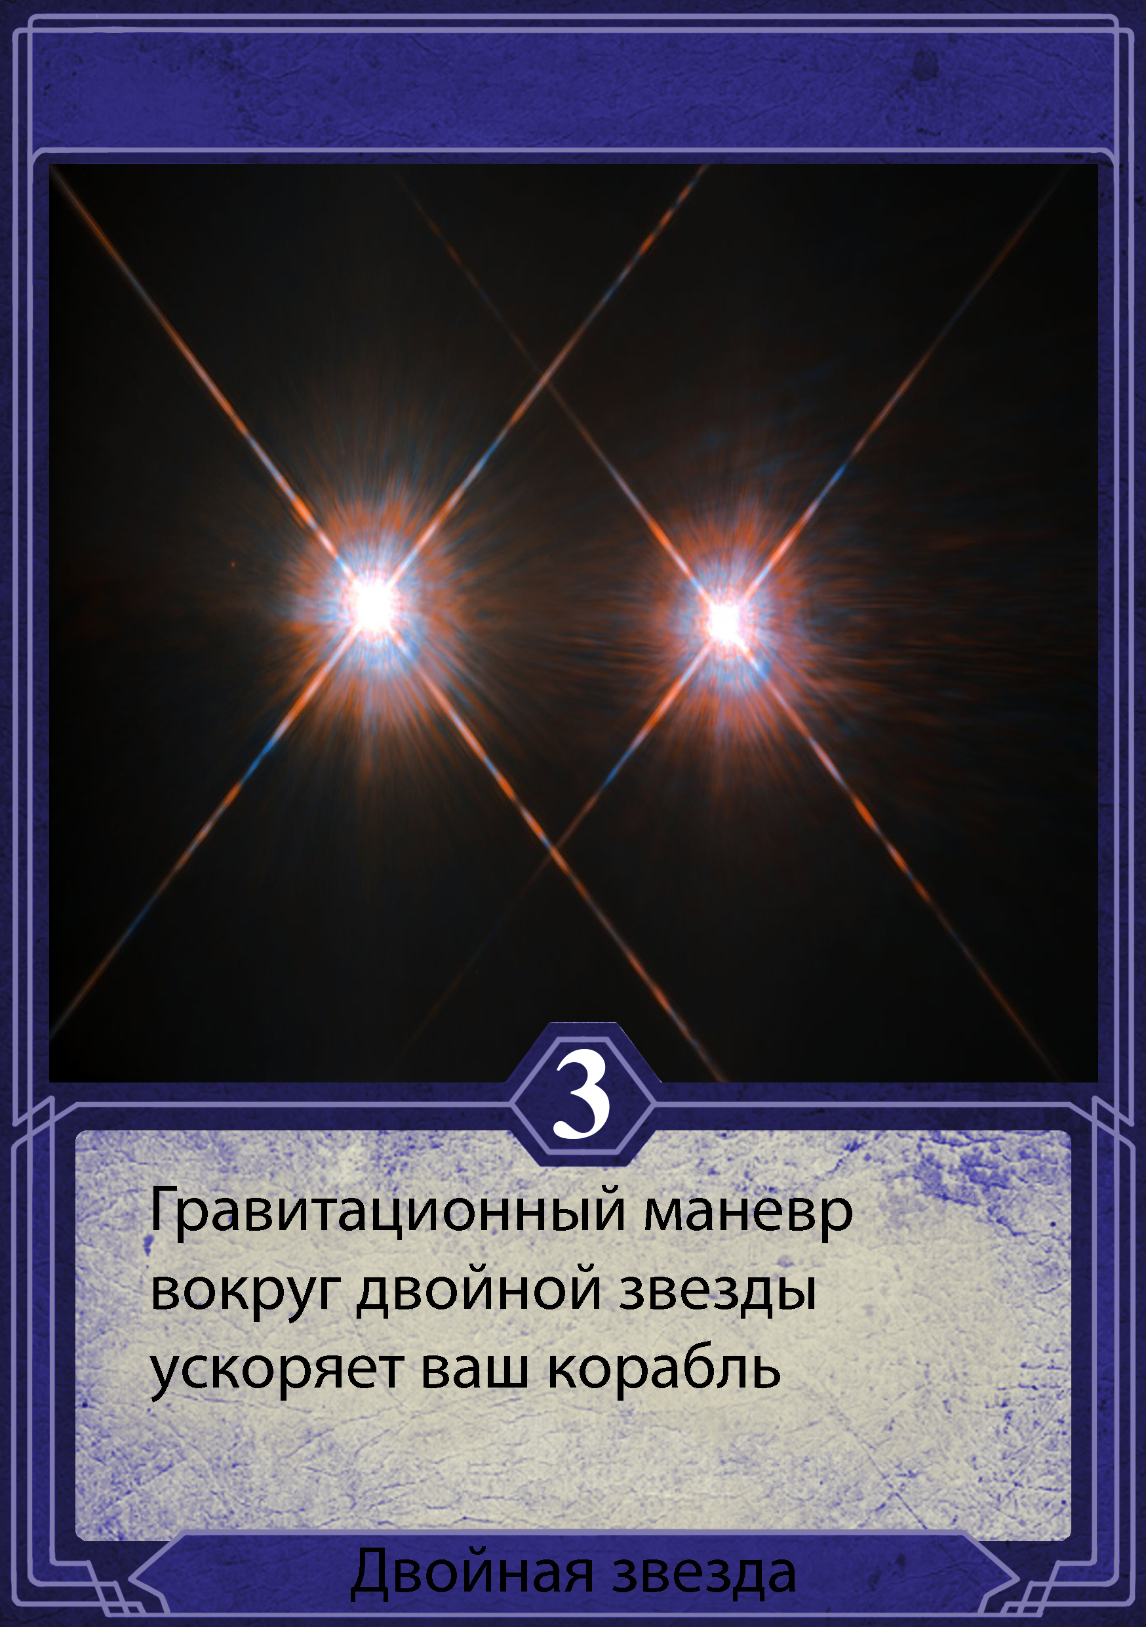
Пассивные навыки

Slide 11
Сама игра

Slide 12
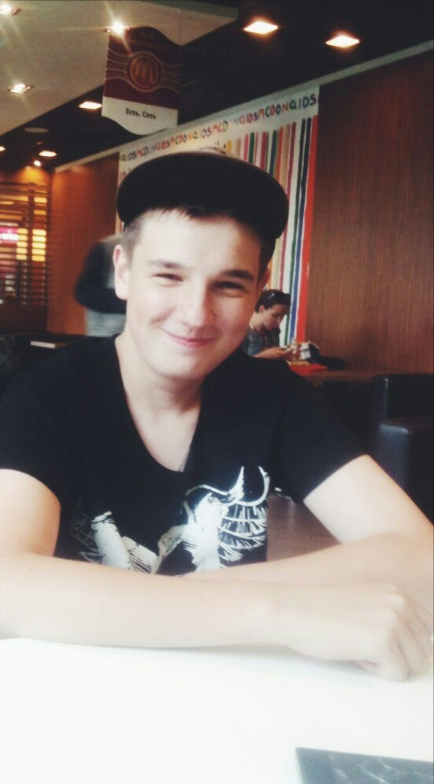
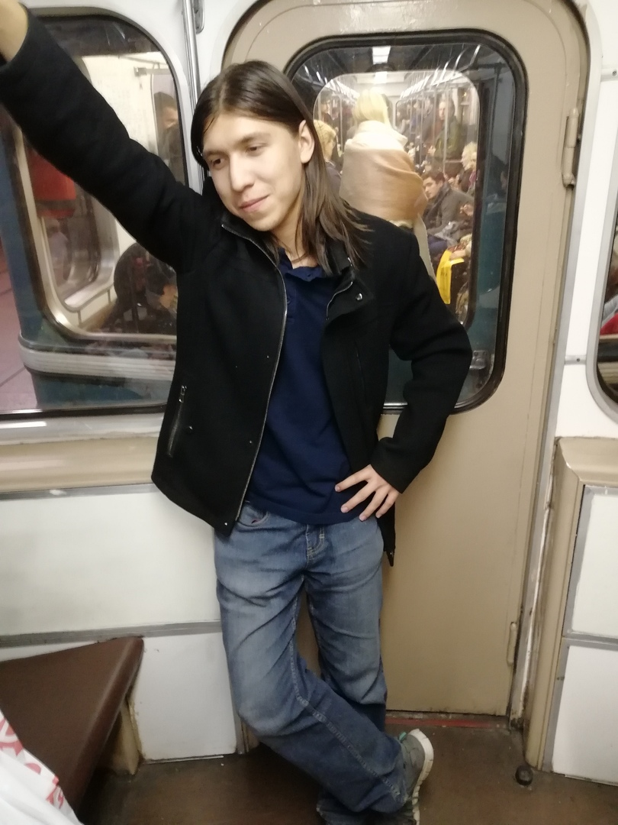
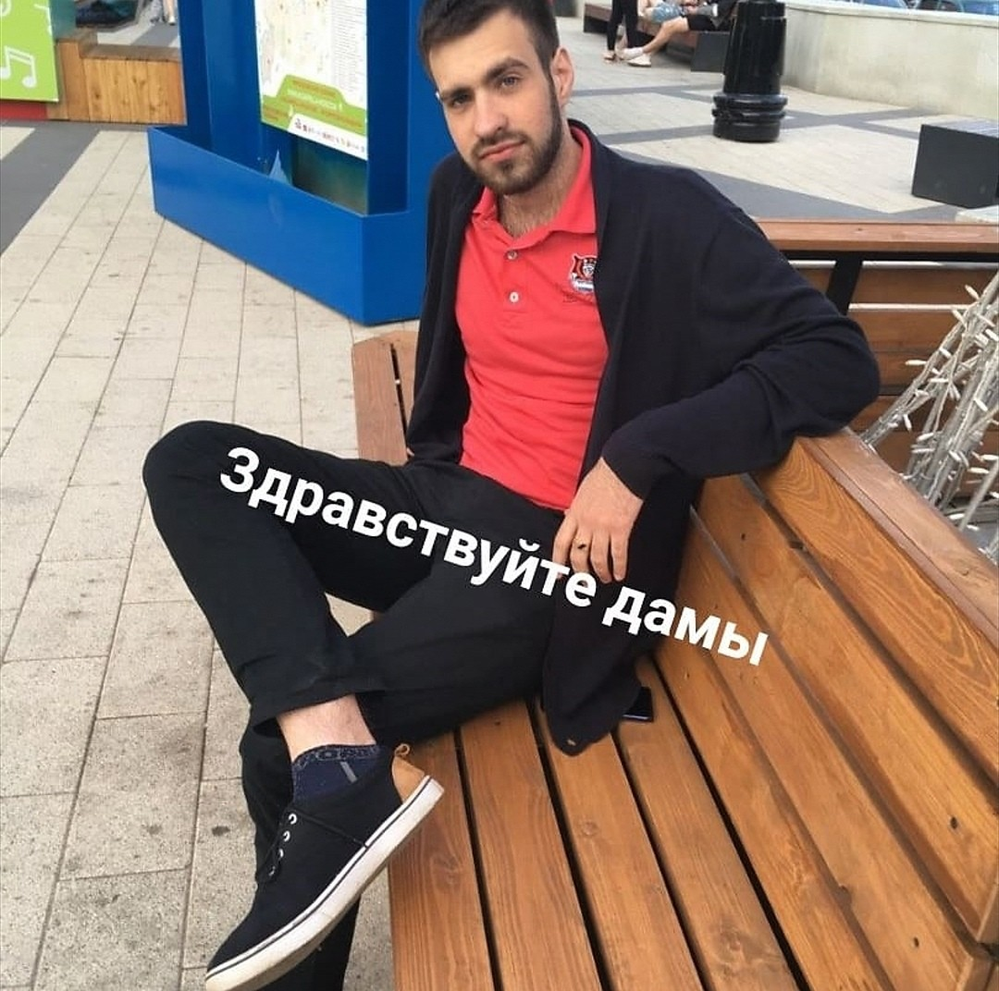
Команда проекта
Эмиль Сатаев
Отец основатель
Данил Корецкий
Дизайнер
Арсений Жильцов
Главный программист

Slide 13
Спасибо за внимание

